Slide 1

WASEI JISU
Lesoni 12, Jiune 20, 2026
Notes:
SHARE HIM

Slide 2

“‘Sa solia vei au na Turaga ko Jiovba na yame sa vakavulici rawa, me’u vuku I tokona e a vosa na tamata sa ceguoca: sa vakayadrati au ko koya ena veimataka, sa vakaturorogo na daligaqu, me’u vakarorogo me vakataki ira sa vakatavulici’.”
(Aisea 50:4)

Slide 3







E udolu vaka udolu era sega ni kilai Jisu dina. Eda vakatokai ira me ra “sipi sa yali,” ni ra sega mada ni kila ni ra yali tiko. Ia era na kila vakacava ni ra gadrevi Jisu kevaka e sega ni dua e tukuna vei ira?
Na Kalou e kauwaitaka na tamata taucoko e tiko ena vuravura qo ka “vinakata me bula na tamata kecega ka mai kila sara nai vakavuvuli dina” (1 Tim. 2:4). Oqo e okati ruarua kina ko ira era sega ni kilai koya kei ira era a kilai koya ka sa, ka sa lako tani mai na nona sala.
Na gaunasala cava e sa vakayagataka na Kalou me yacovi ira kina oqo? E vakayagataki keda. Oqo na noda “I lesilesi levu.”
Na cava e dodonu me da wasea?
  Na Veitalai Levu
Me da wasea vakacava?
  Vakadamurimuri Jisu
  Bucina na veiwekani
Era kau lesu mai vakacava sa biubiu?
  Kalou e vakasaqarai ira na luvena
  Eda vakasaqarai ira era sa biuti koya
Notes:
⁴ o koya sa vinakata me bula na tamata kecega, ka mai kila sara nai vakavuvuli dina.

Slide 4

NA CAVA E DODONU ME DA WASEA?
Notes:
WHAT SHOULD WE SHARE?

Slide 5







NA VEITALAI LEVU
“O koya mo dou qai lako ka vakalotutaki ira na lewe ni veivanua kecega, ka papitaisotaki ira ena yaca ni Tamamudou, kei na Luvena kei na Yalo Tabu”(Maciu 28:19)
“Lako… [ki na] veivanua kecega” oqo nai vakaro ka solia ko Jisu ki vei ira na tamata era soqoni vata mai me raici koya ni sa tucake tale (Maciu 28:18-19a).
Na cava me ra na cakava? Me ra vakaloturaki ira na tamata. Oya me ra sotavi ira na tamata, papitaisotaki ira, vakavulici ira me ra tisaipeli I Jisu (Maciu 28:19-20).
O ira na tisaipeli oqo, me ra na vakatisaipelitaki ira tale eso…sa oti 2000 na yabaki qo… ka yacova mai na gauna oqo.. qo e sa noda na I vakaro oqo nei Jisu.
Me vakataki Pita kei Joni, “sa dredre me rau kua na tukuna na veika rau sa raica ka rogoca” (Caka. 4:20). Eda rawa ni vunau e valenilotu, ena veitolo ni sala, tukuniyalo -taka ena I mona livaliva se wasea vua e dua nomu I tokani. Eda sa okati taucoko kina.
Notes:
THE GREAT COMMISSION
²⁰ ni sa dredre vei keirau me keirau kua ni tukuna na veika keirau a raica ka rogoca.Cakacaka 4:20

Slide 6

EDA NA WASEA VAKACAVA?
Notes:
HOW CAN WE SHARE?

Slide 7





VAKADAMURIMURI JISU
“Ni sa rawai keitou sara na loloma I Karisito: ni keitou sa lewa vakaoqo, kevaka sa mate e dua ena vuku ni tamata kecega, era sa mate kecega” (2 Koronica 5:14a NIV)
Na cava e vakauqeti Jisu me “vakasaqara na sipi sa yali” (Maciu 15:24)?
E sega ni vakabekataki ni nona loloma ga ki vei keda (Mac 9:36; Efe. 5:2). E sa biuta talega na nona loloma e lomada, ka me da wasei koya ki vei ira era se sega ni kilai Jisu. Ena so na gauna, era tovolea na tamata me vakasaurarataka e so me ra ciqomi Jisu me ra vinaka kina. Ia e sega ni o koya ya na kena I vakarau ka digitaka ko Jisu.
Na Kalou e sega ni vakasaurarataki Atama kei Ivi me rau kakua ni valavala ca. E sega ni vakasaurarataki ira ka bula ni bera na waluvu me ra vodo ena waqa. E sega ni vakasaurarataki ira mai Ninive me ra ciqomi koya. E vosa vei ira ena loloma ka vakasalataki ira ena I sau ni nodra muri ga na lomadra.
Ni da vakadamurimuri Jisu, eda vakaraitaka na Nona loloma ki vei ira na tani ka sureti ira me muri Koya.
Notes:
IMITATING JESUS

Slide 8



BUCINA NA VEIWEKANI
Vakaveikilaitaki iko kei na dua na wekamu ka tara cake na veiwekani oqo ni toso tiko na gauna
Masuta na Yalo Tabu me tara na lomana. Masulaka na gauna donu mo drau dau veiwasei kina.
Qara na gaunaisala donu mo wasea kina na veika ko lako curuma ena nomu vakabauta ka kera mo masulaki koya
Qara na gaunisala mo semati koya kina kei ira tale eso mai na nomu I soqosoqo lotu
Masulaka eso na veika e gadreva na nomu I tokani vou oqo
Qara e so na gaunisala me rawa kina ni o vakaraitaka vua ni I Vola Tabu e solia na vakacegu, vakasala ka tubera noda bula
Ena yaco na gauna ko na taroga kina na nomu I tokani se na vinakata me vulica na I Vola Tabu. E muri ena gadreva beka me papitaiso
“…ka mo dou vakarau tiko mo dou tukuna vua na tamata yadua sa tarogi kemudou, na vu ni nuinui sa tu ena lomamudouena yalomalumalumu kei na rere.” (1 Pita 3:15)
Eda dau vunautaki Jisu taucoko ka vakaroti me vakarautaki keda ena ka oqo (1 Pita 3:15). Ia e sega ni o keda kece eda kila na vunau. Sa noda na vosaniyalayala ni Kalou ena solia vei keda na vosa e yaga (Isaiah 50:4).
Oqo e so na I vakasala rawarawa mo nanuma ni o sa ke sa nomu gagadre mo wasei Jisu ka vakatisaipelitaki ira kina na wekamu:
Notes:
CULTIVATING FRIENDSHIP

Slide 9

EDA VAKALESUI IRA MAI VAKACAVA NA SA BIUBIU?
Notes:
HOW TO BRING BACK THOSE WHO LEFT?

Slide 10
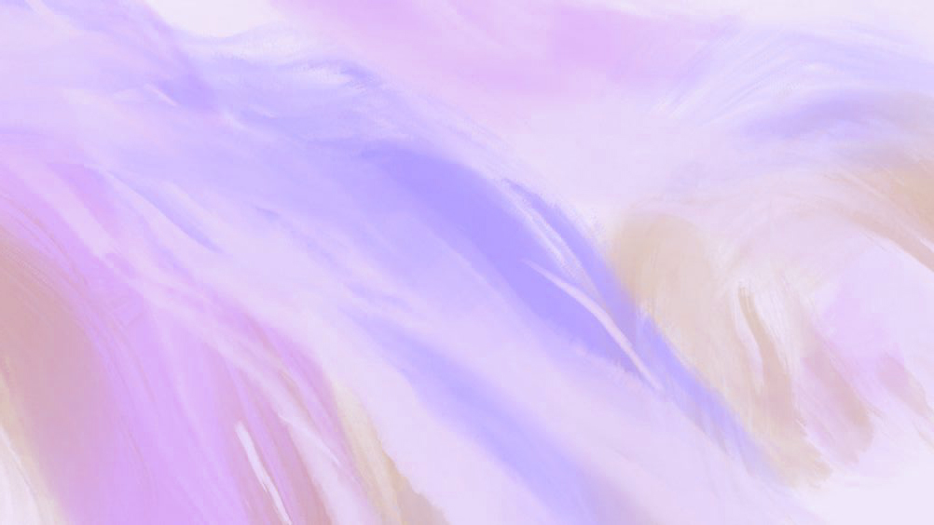




KALOU E VAKASAQARAI IRA NA LUVENA
“Sa noqu gone ni took ki Ifereimi se segai? Sa gone daulomani se segai? Nni’u a vosataki koya vakaca, ka’u sa daunanumi koya tikoga: o koya oqo sa yavala kina na ketequ ena vukuna; ka’u na lomani koya sara, sa kaya ko Jiova.” (Jeremaia 31:20)
Sa yacova e dua na gauna, era sa tawase na tamata ni Kalou: Ifireimi (matanitu ki na vualiku) sa biuta na Kalou; Juta (matanitu ena ceva) yalodina tikoga.
E dina ga ni ra sa tawasei ira, na Kalou e okati Ifireimi tikoga me luvena (Jer. 31:20). E tukuni talega na buna, Rejieli, ni tagici ira tiko na luvena, ka ra sa mate tu ena nodra I valavala ca (Jer 31:15).
O ira era qaravi Jiova ka qai biuti koya, e kacivi ira tikoga na Kalou ena loloma. Era luvena, ka lomani ira vakalevu sara ka vakamasuti ira me ra lesu mai ki vua.
De na so beka vei ira na luveda, era a sa kila na vakabauta ka sa qai biuta. Me da kakua sara ni vakanadakui ira, sa dodonu me da lomani ira tikoga ka vosavinakataki ira. Na Kalou e vakananumi keda tiko ni o ira qo na nona ka lomani, ka gadreva vakaidina na nodra vakalesui mai ki Vua.
Notes:
GOD SEEKS HIS CHILDREN

Slide 11





EDA VAKASAQARAI IRA TIKO ERA SA VBIUBIU
“Ke’u a duibiubiuti ira na veimataqali, era na vakananumi au mai na veivanua vakayawa, ka ra na bula vata kei na luvedra, ka lesu tale mai” (Sakaraia 10:9)
Na watida, luveda tagane, luveda yalewa; I tokani; lewe ni koro; tuakada, ganeda ka tiko a dau tiko e valenilotu… era lotu kei keda ena dua na gauna, ia oqo, era sa tiko e vei?
E vuqa sara na vuna era biuta kina na lotu. Eda sega ni kacivi me lewa na vuna era biuta kina na valenilotu, vakalewa na nodra digidigi, se me guilecavi ira.
Sa noda I tavi me da lako ka kunei ira ka kauti ira lesu mai ki na qele ni sipi Eda cakava vakacava oqo? A kena I matai me da masu. Kena I karua me da I vakaraitaki ni loloma vei ira.
Na I tukutuku ni nomu bula, nomu cakacaka, nomu vosa kei na nomu masulaka e dua sa lako tani mai vua na Kalou e rawa ni cakava na veisau levu ki na nodra bula.
Notes:
WE ARE LOOKING FOR THE ONE WHO LEFT
⁹ Ke’u a duibiubiuti ira ki na veimataqali, era na vakananumi au mai na veivanua vakayawa, ka ra na bula vata kei na luvedra, ka lesu tale mai.

Slide 12

“God might have committed the message of the gospel, and all the work of loving ministry, to the heavenly angels. He might have employed other means for accomplishing His purpose. But in His infinite love He chose to make us co-workers with Himself, with Christ and the angels, that we might share the blessing, the joy, the spiritual uplifting, which results from this unselfish ministry. […]
If you will go to work as Christ designs that His disciples shall, and win souls for Him, you will feel the need of a deeper experience and a greater knowledge in divine things, and will hunger and thirst after righteousness. You will plead with God, and your faith will be strengthened, and your soul will drink deeper drafts at the well of salvation. Encountering opposition and trials will drive you to the Bible and prayer. You will grow in grace and the knowledge of Christ, and will develop a rich experience”.
.
EGW (The Way to Christ, pp. 79-80)

Slide 13
“Na domona e imatai ni rorogo era rogoca, e matai ni vosa era cavuta na yacana ka matai ni mata era raica na matana. A cava tale mera sega ni lomani Jisu kina ka vakalagilagi Koya?”
Ellen G White, The Desire of Ages, pp. 350)
Notes:
His voice was the first sound that many had ever heard, His name the first word they had ever spoken, His face the first they had ever looked upon. Why should they not love Jesus, and sound His praise.

